Slide 1
Проект дашборд конверсий
Полякова Анна

Slide 2
Общая информация
 | Визиты | Регистрации
Всего | 263459 | 21836
Уникальных | 146085 | 21836
Средний показатель | 815 | 126
Конверсия ~16%

Slide 3
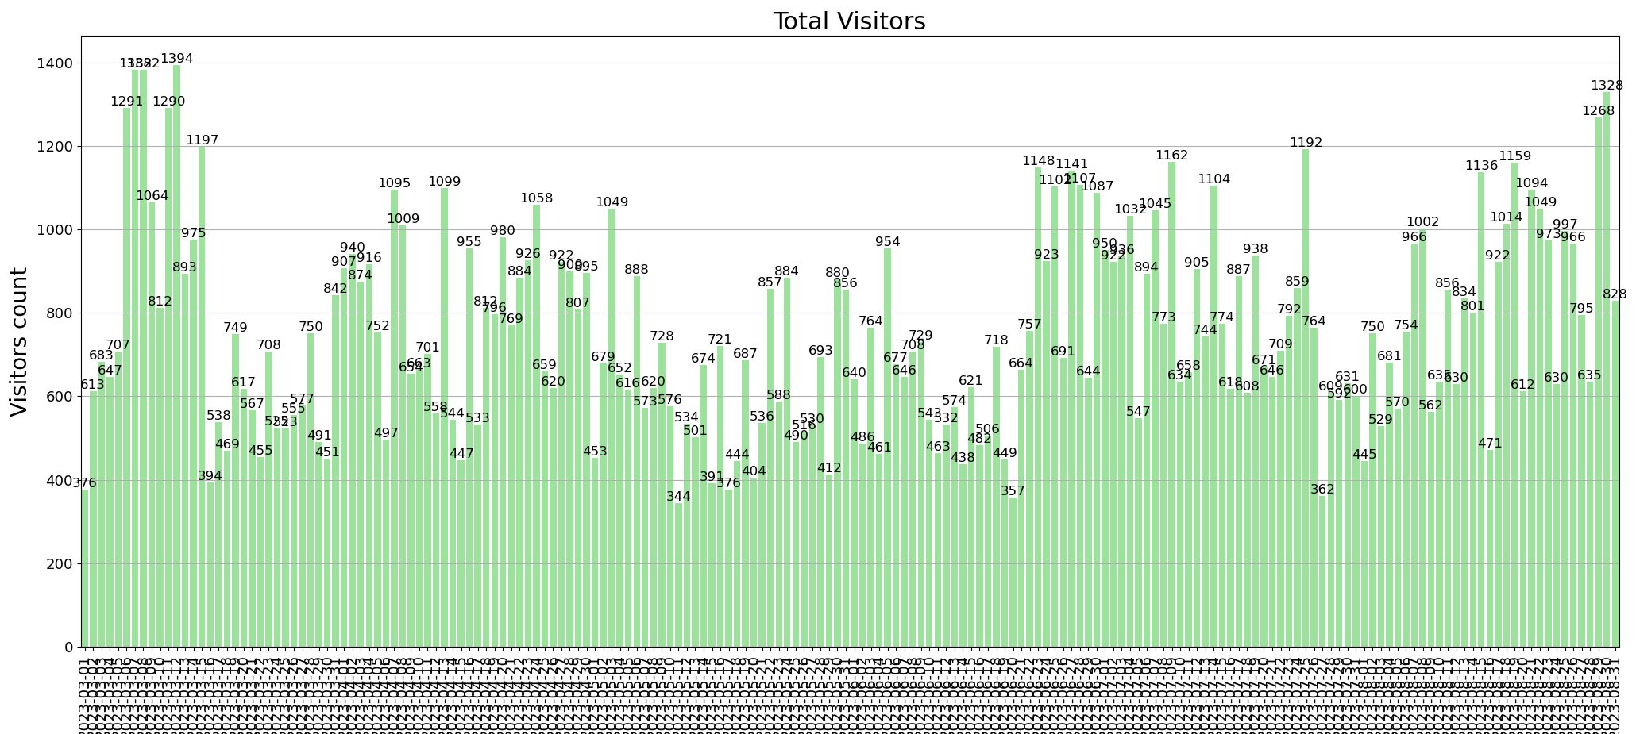
Визиты
Наибольший приток посетителей наблюдается в начале и в конце периода.
Количество не опускается ниже 300 в день.
Так как известно, что уникальных пользователей в 2 раза меньше общего числа, то часть визитов составляют обучающиеся на платформе

Slide 4
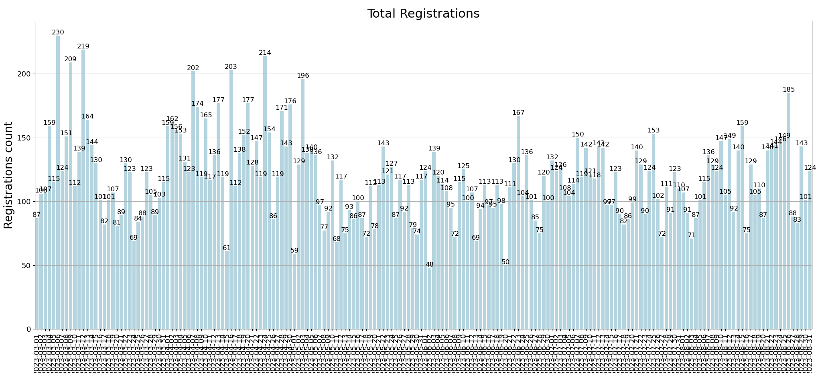
Регистрации
Ежедневное количество регистраций не опускается ниже 40.
В течение всего периода есть сильные выбросы в определенные дни

Slide 5
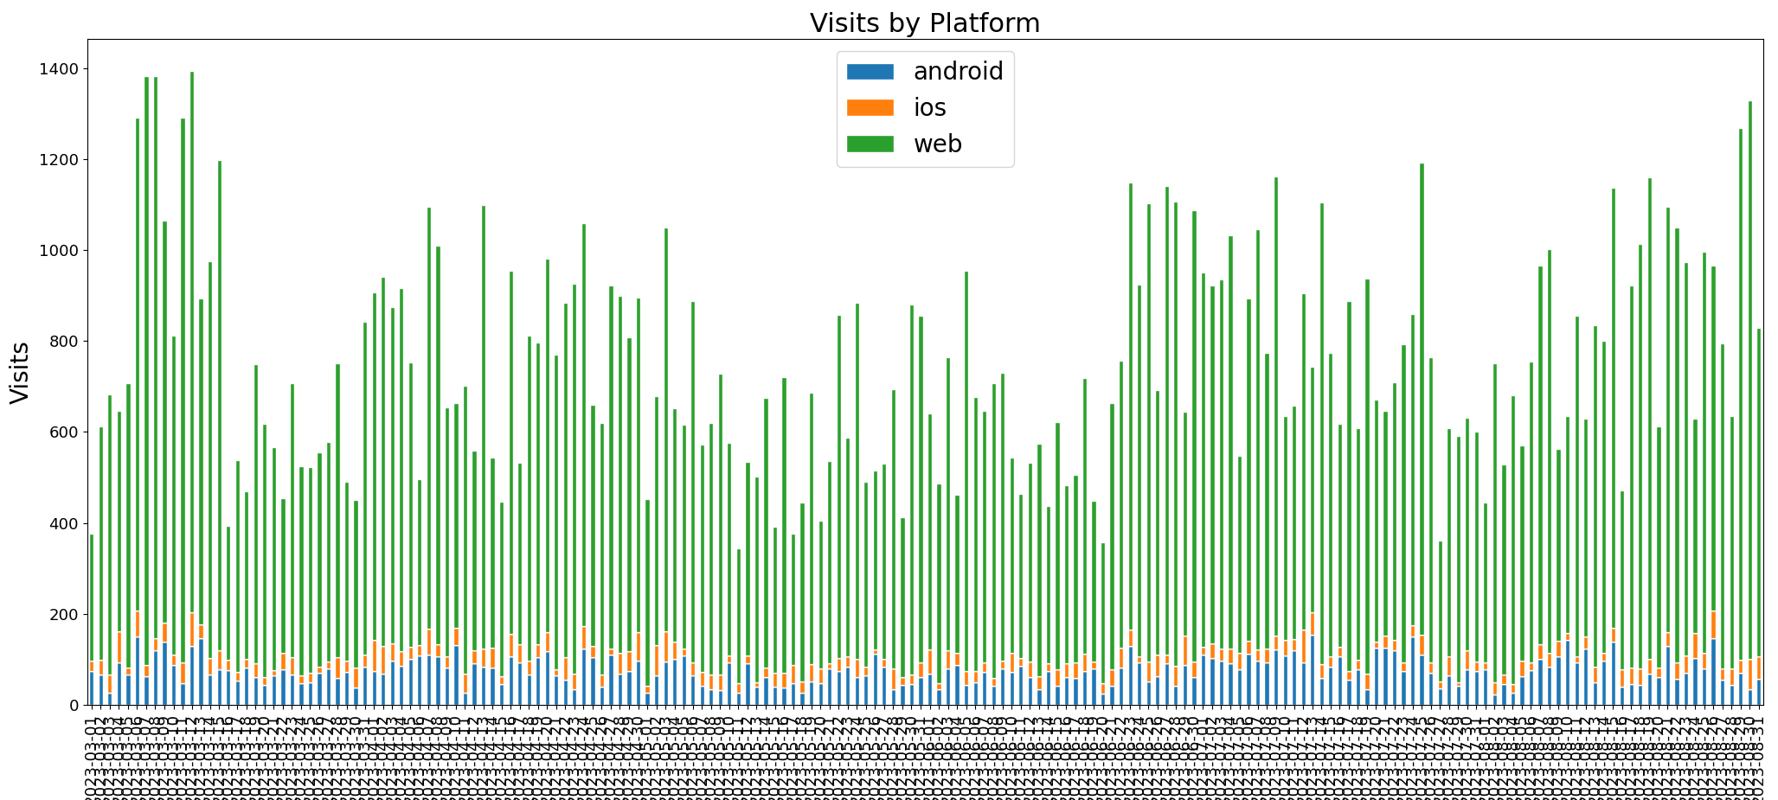
Визиты по платформам
Чаще всего пользователи предпочитают заходить на сайт, используя веб-версию.
По сравнению с ней android и ios сильно отстают в использовании

Slide 6
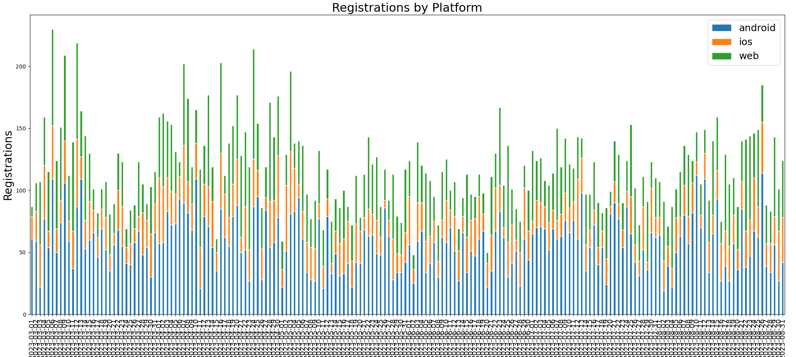
Регистрации по платформам
По регистрациям лидирует андроид, но остальные платформы не сильно отстают

Slide 7
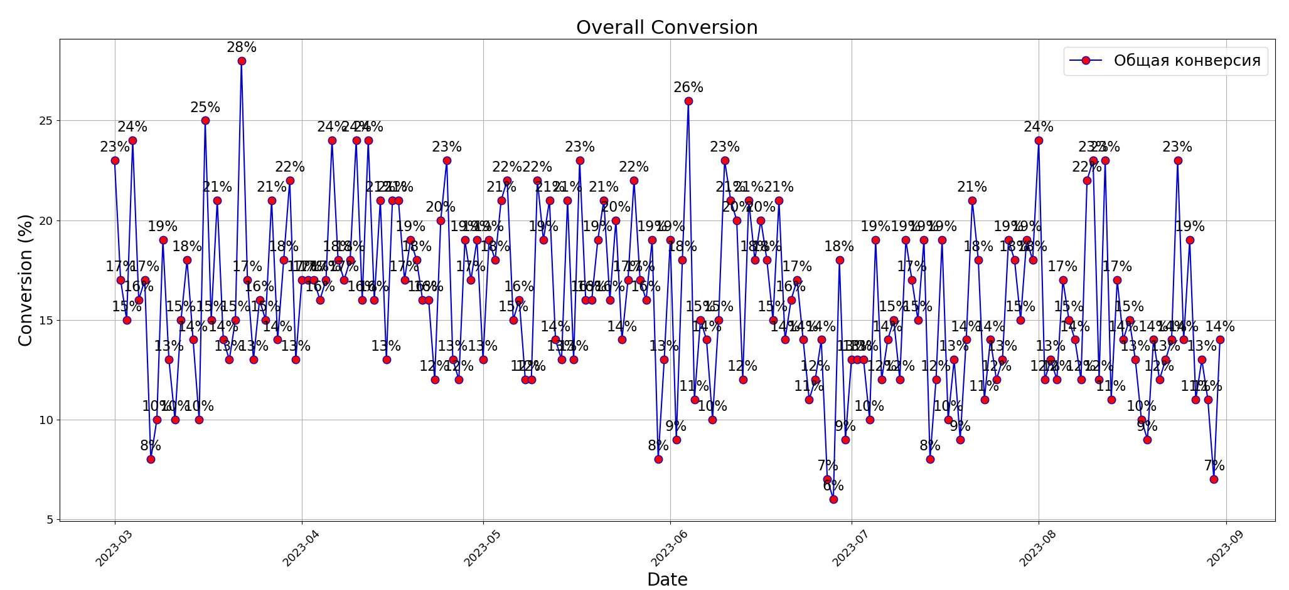
конверсия
Общая конверсия по большей части находится на уровне от 10 до 25%, средний показатель – 16%

Slide 8
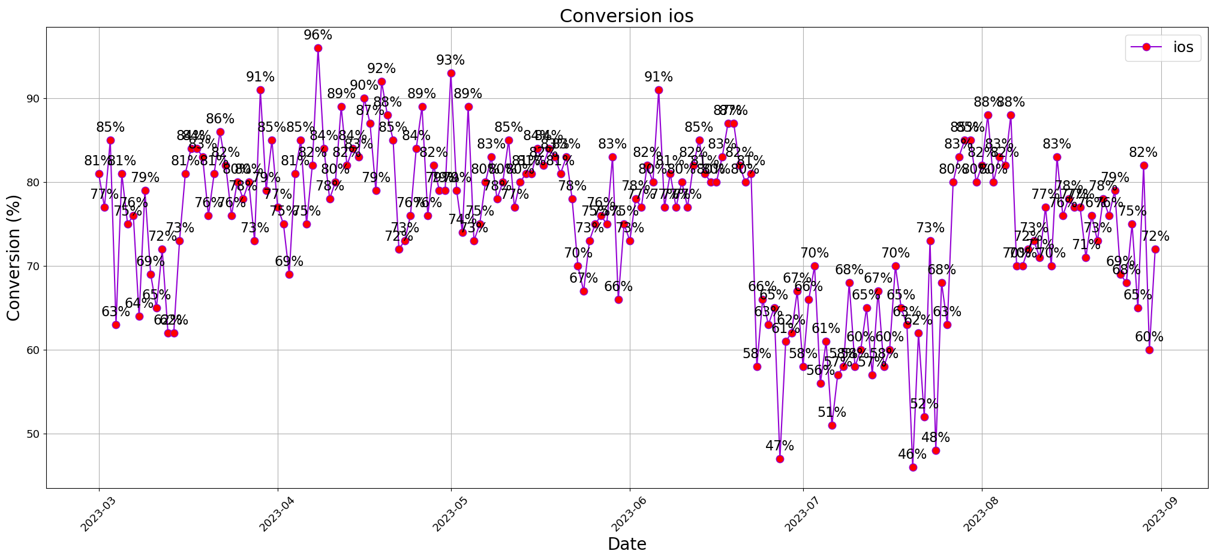
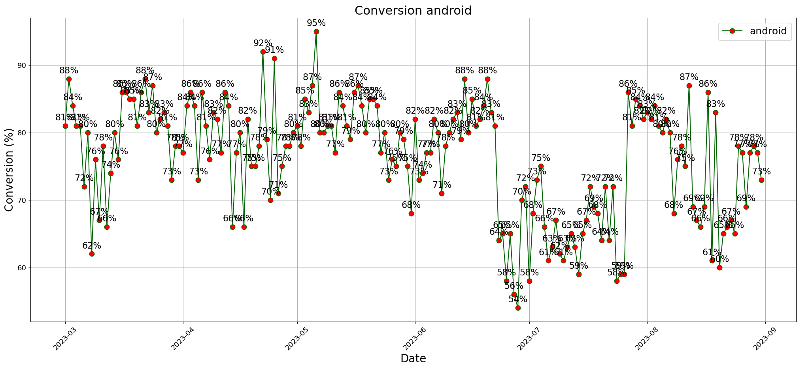
Наивысшие результаты конверсии у android и ios, большинство показателей на уровне 70-90 %.
С середины июля и до августа наблюдается резкий спад.
На этих платформах меньше всего визитов, возможно пользователи заходят на них, чтобы зарегистрироваться, так как процесс регистрации более удобный, либо большинство пользователей, переходящих по рекламной ссылке – пользователи мобильных устройств, регистрируются на платформе, но в дальнейшем используют ПК-версию

Slide 9
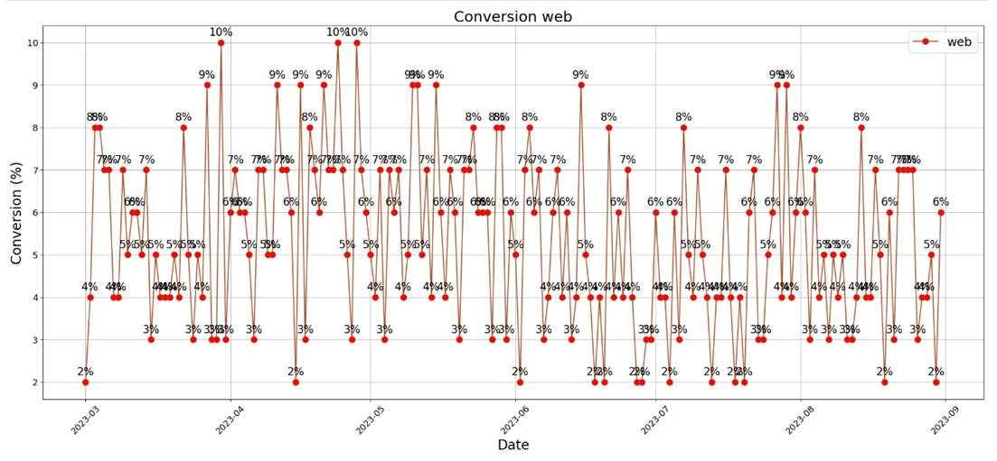
По web-версии конверсия находится на уровне не выше 10%.
Как было предположено ранее, для регистрации пользователи предпочитают другие платформы

Slide 10
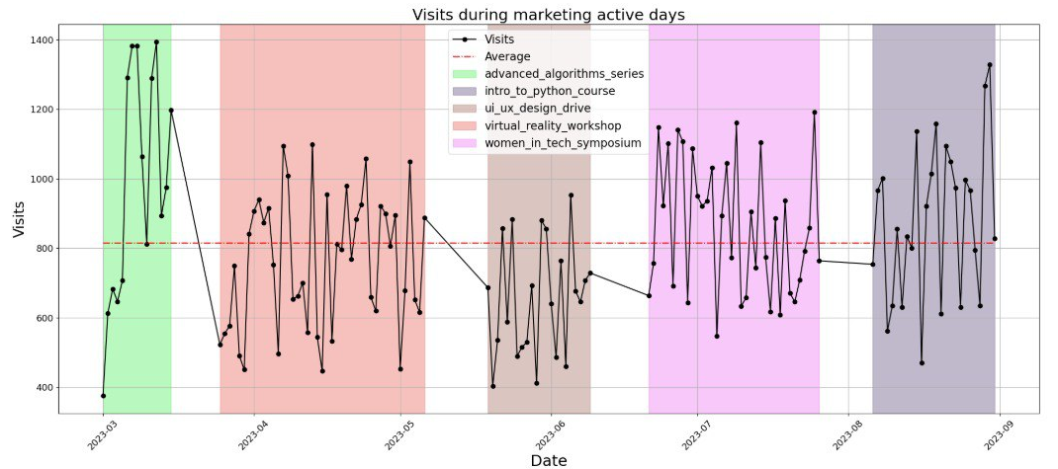
Визиты в маркетинговые дни
В неактивные маркетинговые дни видно постепенное снижение количества визитов пользователей, хотя в некоторые активные дни пользователей было еще меньше, что могло быть обусловлено отсутствием активностей в эти дни, проблемами с сайтом или просадкой в рекламе

Slide 11
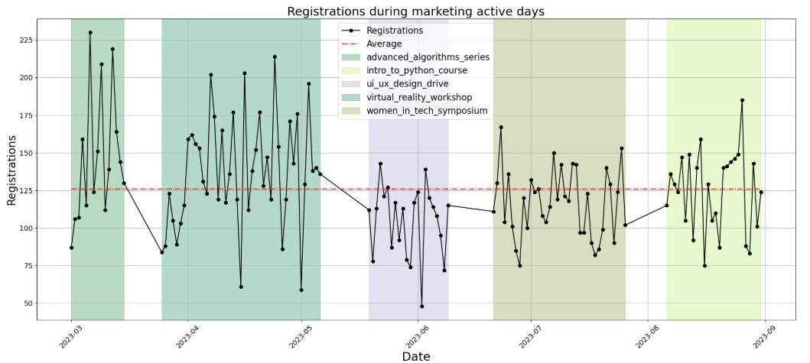
Регистрации в маркетинговые дни
Аналогичная картина, как и в визитах: в неактивные дни пользователи продолжают регистрироваться, активные дни вызывают колебания как с просадкой, так и с ростом регистраций. Наиболее успешной и популярной оказалась первая активность

Slide 12
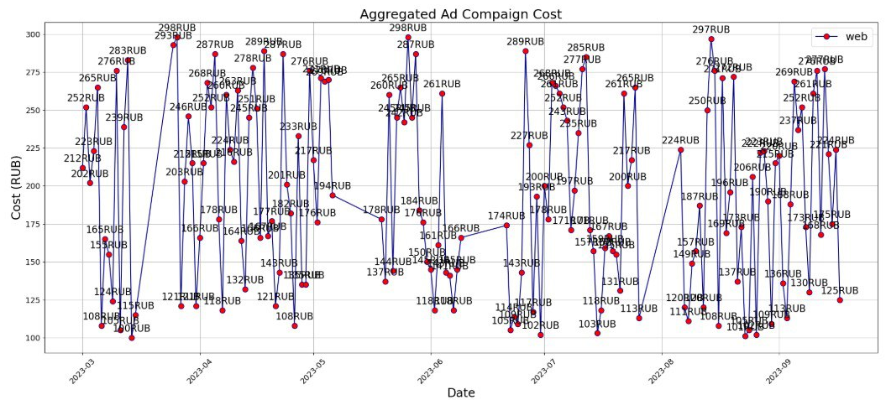
Затраты на рекламу
Рекламный трафик постоянно колеблется, но сложно отследить прямую взаимосвязь с визитами и регистрациями. Иногда при повышенных затратах на рекламу падало количество посетителе и наоборт

Slide 13
Выводы и рекомендации
Обратить внимание на удобство использования мобильных платформ и проверить процесс регистрации через веб-версию
Выяснить причину спада регистраций в период с июля по август на мобильных платформах, так как веб-платформа осталась без явных изменений и нет просадки в рекламном трафике. Одна из возможных причин – активность, направленная на женскую аудиторию. Возможно стоит параллельно добавить проект, интересный для более широкой части аудитории.
Определить другие пути захода пользователей на сайт и сравнить их эффективность по сравнению с рекламой (возможно упоминание у какого-то блогера или рекомендация других пользователей)
Обратить внимание на наиболее успешные/неуспешные проекты, расширить их либо убрать из программы

